Slide 1
UNIVERSIDAD NACIONAL AUTÓNOMA DE MÉXICO Facultad de Ingeniería
Seminario: C++ CONCURRENCY IN ACTION
Laboratorio de Intel para la Academia
Proyecto PAPIME PE104911
Elabora: Carlos Aldair Roman Balbuena
Revisión: Ing. Laura Sandoval Montaño
Ing. Andrés Mondragón Contreras

Slide 2
¿Qué es concurrencia?
En sistemas computacionales puede haber la ilusión del paralelismo ya que una máquina con un sólo procesador puede simular que realiza varias tareas al mismo tiempo pero realmente lo que hace es intercalar las tareas haciéndolas de poco en poco y así simulando la realización de varias tareas al mismo tiempo ; a este concepto se le conoce como switch tasking también conocido como concurrencia

Slide 3
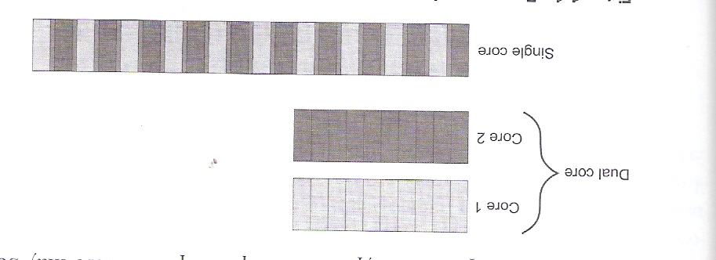
Cuando una computadora es capaz de correr más de una tarea en paralelo decimos que tiene un hardware concurrency .

Slide 4

HARDWARE CONCURRENCY
Cuando hablamos de hardware concurrency nos referimos a aquellos dispositivos que manejan en su interior más de un núcleo en su procesador para realizar varias tareas a la vez.

Slide 5


Slide 6
Otra forma de usar la concurrencia es a través de hilos ya que estos son más ligeros que una tarea.
Cada hilo corre independientemente de los otros y cada hilo corre diferente secuencia de instrucciones

Slide 7
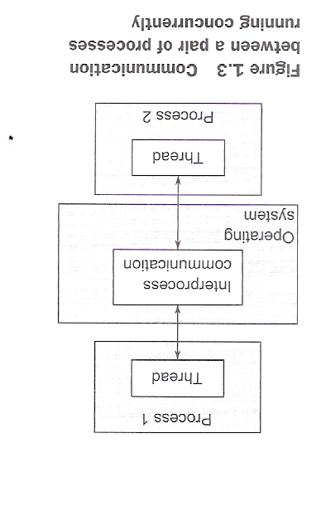
CONCURRENCIA CON MÚLTIPLES PROCESOS
Para hacer uso de la concurrencia con una aplicación nuestro primer paso es dividir esa aplicación en varias partes y haciendo uso de un hilos correrla al mismo tiempo

Slide 8
Una desventaja de hacer esta división es que podemos tener problemas de comunicación, o que nuestra aplicación corra más lento debido a que el sistema operativo provee una protección para evitar que un proceso accidentalmente modifique los datos pertenecientes a otro proceso.
Otra desventaja es que a la hora de ejecutar varios procesos el sistema operativo debe dedicarle recursos internos para manejarlos.

Slide 9
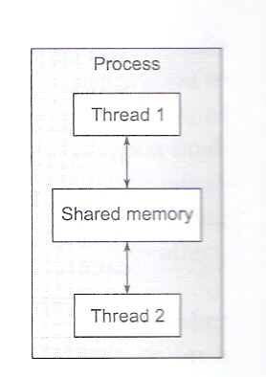
Concurrencia con múltiples hilos
La alternativa para aprovechar la concurrencia es correr múltiples hilos en un sólo proceso.
Cada hilo corre independientemente de los otros y cada hilo puede correr una diferente secuencia de instrucción.

Slide 10
¿Por qué usar concurrencia?
Por separación de tareas
Por rendimiento

Slide 11
CONCURRENCIA POR RENDIMIENTO
Hay dos caminos para usar concurrencia por rendimiento.
1.- Es dividir una tarea en partes y ejecutar cada parte en paralelo, esto reducirá el tiempo de ejecución.
2.- Es realizar un paralelismo disponible en el cuál se procesan pedazos de datos en un cierto tiempo.

Slide 12
CUANDO NO USAR CONCURRENCIA
No se debe de usar concurrencia cuando nuestro código es difícil de entender ya que esto puede provocar costos al momento de escribir el código usando múltiples hilos y puede provocar errores.

Slide 13
Concurrencia en C++
La biblioteca estándar en el lenguaje C++ 11 ha sido extendida para que incluyera lo siguiente:
Clases para manejo de hilos
Protección para uso compartido de datos
Operaciones de sincronización entre hilos
Bajo nivel atómico de operaciones

